Slide 1

TRƯỜNG TIỂU HỌC ĐOÀN KẾT
Chào mừng các con lớp 3 đến với tiết Thể dục

Slide 2

BÀI 8: ĐI VƯỢT CHƯỚNG NGẠI VẬT
TRÒ CHƠI “THI XẾP HÀNG”
Mục tiêu, yêu cầu cần đạt:
Đi vượt chướng ngại vật thấp. Yêu cầu thực hiện động tác cơ bản đúng.
Chơi trò chơi “Thi xếp hàng”. Yêu cầu biết cách chơi và chơi chủ động.

Slide 3
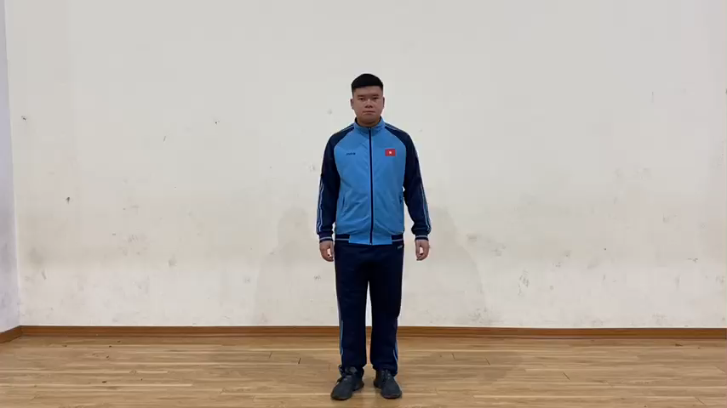
KHỞI ĐỘNG
(xem clip)

Slide 4
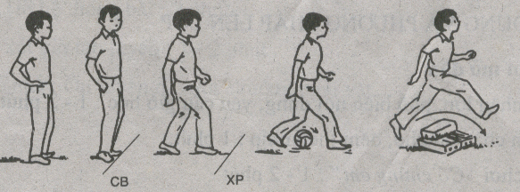
I. Đi vượt chướng ngại vật thấp

Slide 5
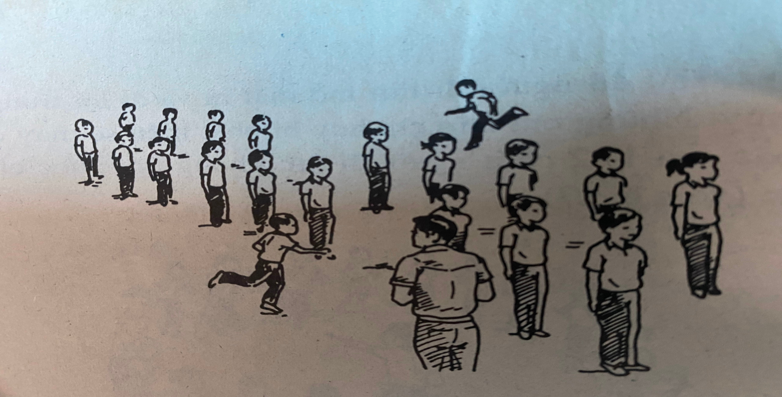
II. TRÒ CHƠI “THI XẾP HÀNG”

Slide 6
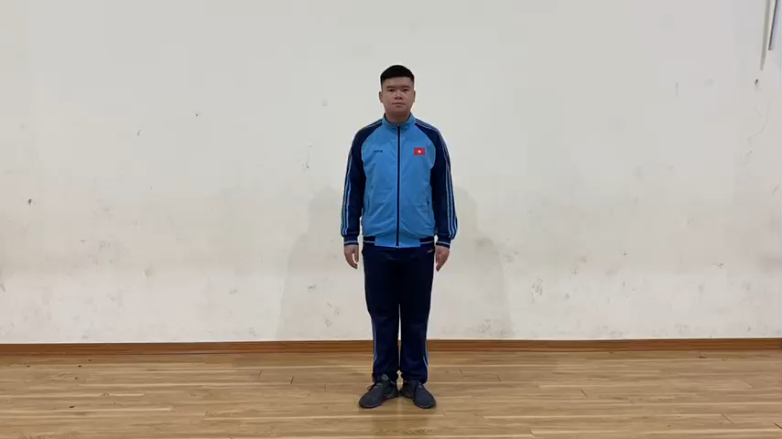
THẢ LỎNG
(xem clip)

Slide 7
Hệ thống lại bài học:
Học đi vượt chướng ngại vật thấp
Chơi trò chơi: “Thi xếp hàng”

